Slide 1

CÓDIGO DE ÉTICA MUNICIPAL
Oficina de Asesoría Jurídica

Slide 2
¿Qué es un código de ética?
La ética es un conjunto de normas morales que rigen la conducta de una persona de acuerdo con un "ideal".
⁠En el contexto de la función pública, la ética designa el conjunto de valores y conductas que rigen los comportamientos de los funcionarios y funcionarias y resguardan la probidad e integridad de sus actuaciones. Considerando lo anterior, el presente Código de Ética apunta a ser un referente o guía institucional para orientar la conducta de todos/as las autoridades, funcionarios/as y trabajadores/as de la Municipalidad, sin distinción de escalafón, grado, ni calidad contractual.
¿Por qué hacer códigos de ética?
⁠La experiencia internacional y nacional señala que la norma no es suficiente, sino que es necesaria la participación de quienes conforman una organización para generar compromisos explícitos de sus liderazgos y fortalecer una cultura ética que aterrice los valores a la vida y conducta laboral a la toma decisiones institucionales. Por ello, es relevante formular códigos de ética dentro de las entidades públicas mediante un proceso participativo interno.

Slide 3
Cuáles son los objetivos de nuestro código de ética?
Promover estándares éticos y contar con un marco común de conducta para todas las autoridades y funcionarios.
Ayudar a los/as funcionarios/as a mejorar sus "competencias éticas", permitiéndonos tomar decisiones que vayan en beneficio del bien común y enfrentar de mejor manera los dilemas éticos que debemos enfrentar en el ejercicio de nuestras funciones.
Mejorar el clima laboral al promover obligaciones y derechos comunes, fomentando un ambiente de respeto e igualdad dentro del municipio.
Conducir a un ambiente que propicie una mayor responsabilidad y compromiso de los/as funcionarios/as, favoreciendo la excelencia en el desempeño de las funciones y en la prestación de nuestros servicios a la ciudadanía.

Slide 4
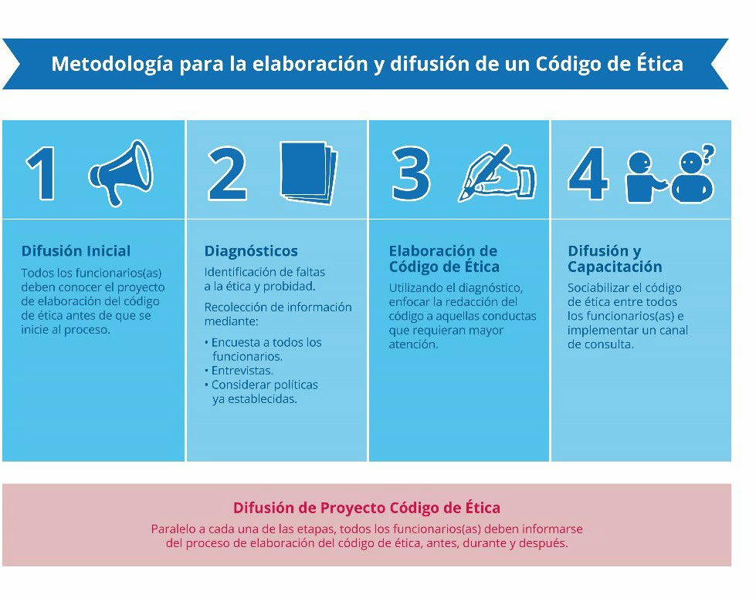

Slide 5
Valores de la Municipalidad de Bulnes
1) Inclusión (31,55%)
2) Compromiso (28,59%)
3) Colaboración (27,88%)
4) Solidaridad (23,13)
5) Respeto (21.59%)
6) Participación (21,00%)

Slide 6

Compromisos del Municipio de Bulnes con los funcionarios
Nos respetamos
Rechazamos la discriminación
Rechazamos el acoso laboral
Rechazamos el acoso sexual
Reconocemos el buen desempeño
Reconocemos otros derechos

Slide 7

Compromisos de los funcionarios con la institución
1) Uso de los recursos
2) Correcto uso de la jornada laboral
3) Conflictos de interés
4) Rechazo al tráfico de influencias
5) Manejo de información
6) Repudio a los delitos funcionarios
7) Lavado de activos y financiamiento del terrorismo

Slide 8
Relaciones con personas y/o Instituciones
1) Promovemos el trato igualitario y respetuoso
2) Rechazamos el soborno/cohecho
3) Promovemos la transparencia en la entrega de la información

Slide 9
Compromisos de las jefaturas
1) Controlar
2) Informar al personal sobre las normas de probidad
3) Responsabilidad en los actos de los subordinados
4) No pueden realizar actividades paralelas dentro de su jornada laboral
5) Deben realizar y actualizar su declaración de intereses y patrimonio en forma oportuna y veraz

Slide 10
Compromisos con el Medioambiente
1) Gestión sostenible de recursos
2) Promoción del Reciclaje y Reutilización
3) Capacitación y Sensibilización
4) Eficiencia en la gestión Municipal
5) Mejora Continua

Slide 11
Consultas y denuncias
CONSULTAS:
Personalmente, por escrito, o mediante correo electrónico según el área que corresponda:
Municipio: rrhh@imb.cl
DAEM: karen.leiva@daembulnes.cl
DESAMU: rrhhdesamu@imb.cl;
CEM: rrhh@imb.cl
DENUNCIAS:
al Oficial de Cumplimiento uaf@imb.cl
Protocolo de acoso laboral, sexual o violencia en el trabajo.
PDI, Ministerio Público o Carabineros de Chile

Slide 12
Sanciones
Funcionarios planta y contrata: censura, multa, suspensión o destitución, de conformidad a lo dispuesto en la ley 18.883.
Funcionarios Código del Trabajo: amonestación verbal, amonestación escrita, multa hasta 25% de la remuneración diaria, sin perjuicio del término por alguna de las causales del art. 160 del Código del Trabajo.
Funcionarios a honorarios: se rigen por su contrato sin perjuicio del término anticipado que pudiera determinarse.

